Slide 1
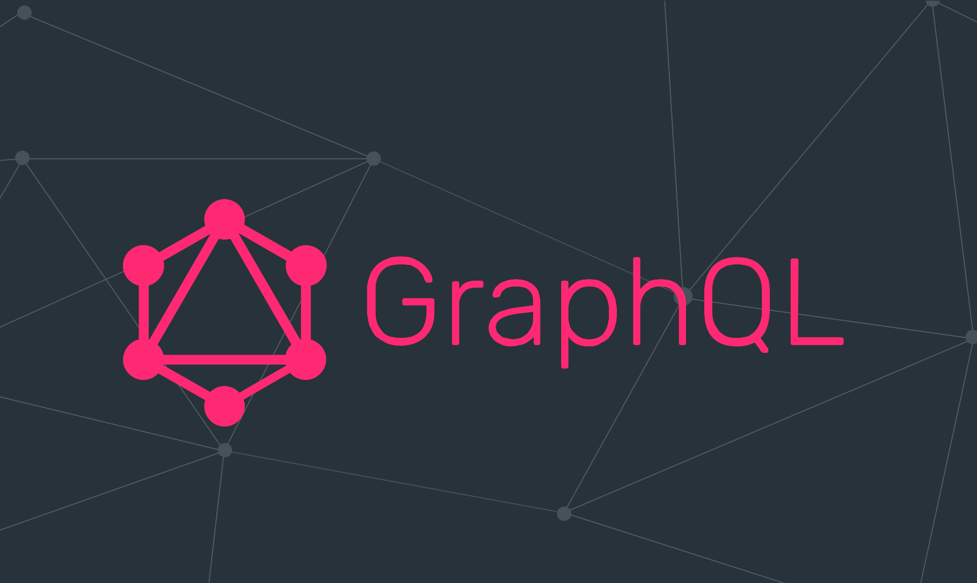
Speaker: Julia Oskilko

Slide 2
GraphQL - A Query Language for APIs
GraphQL – це мова запитів та маніпулювання даними для API, а також середовище для виконання цих запитів.
GraphQL має три основні характеристики:
Дозволяє клієнту точно вказати, які дані йому потрібні.
Полегшує агрегацію даних із кількох джерел.
Використовує типову систему для опису даних.

Slide 3
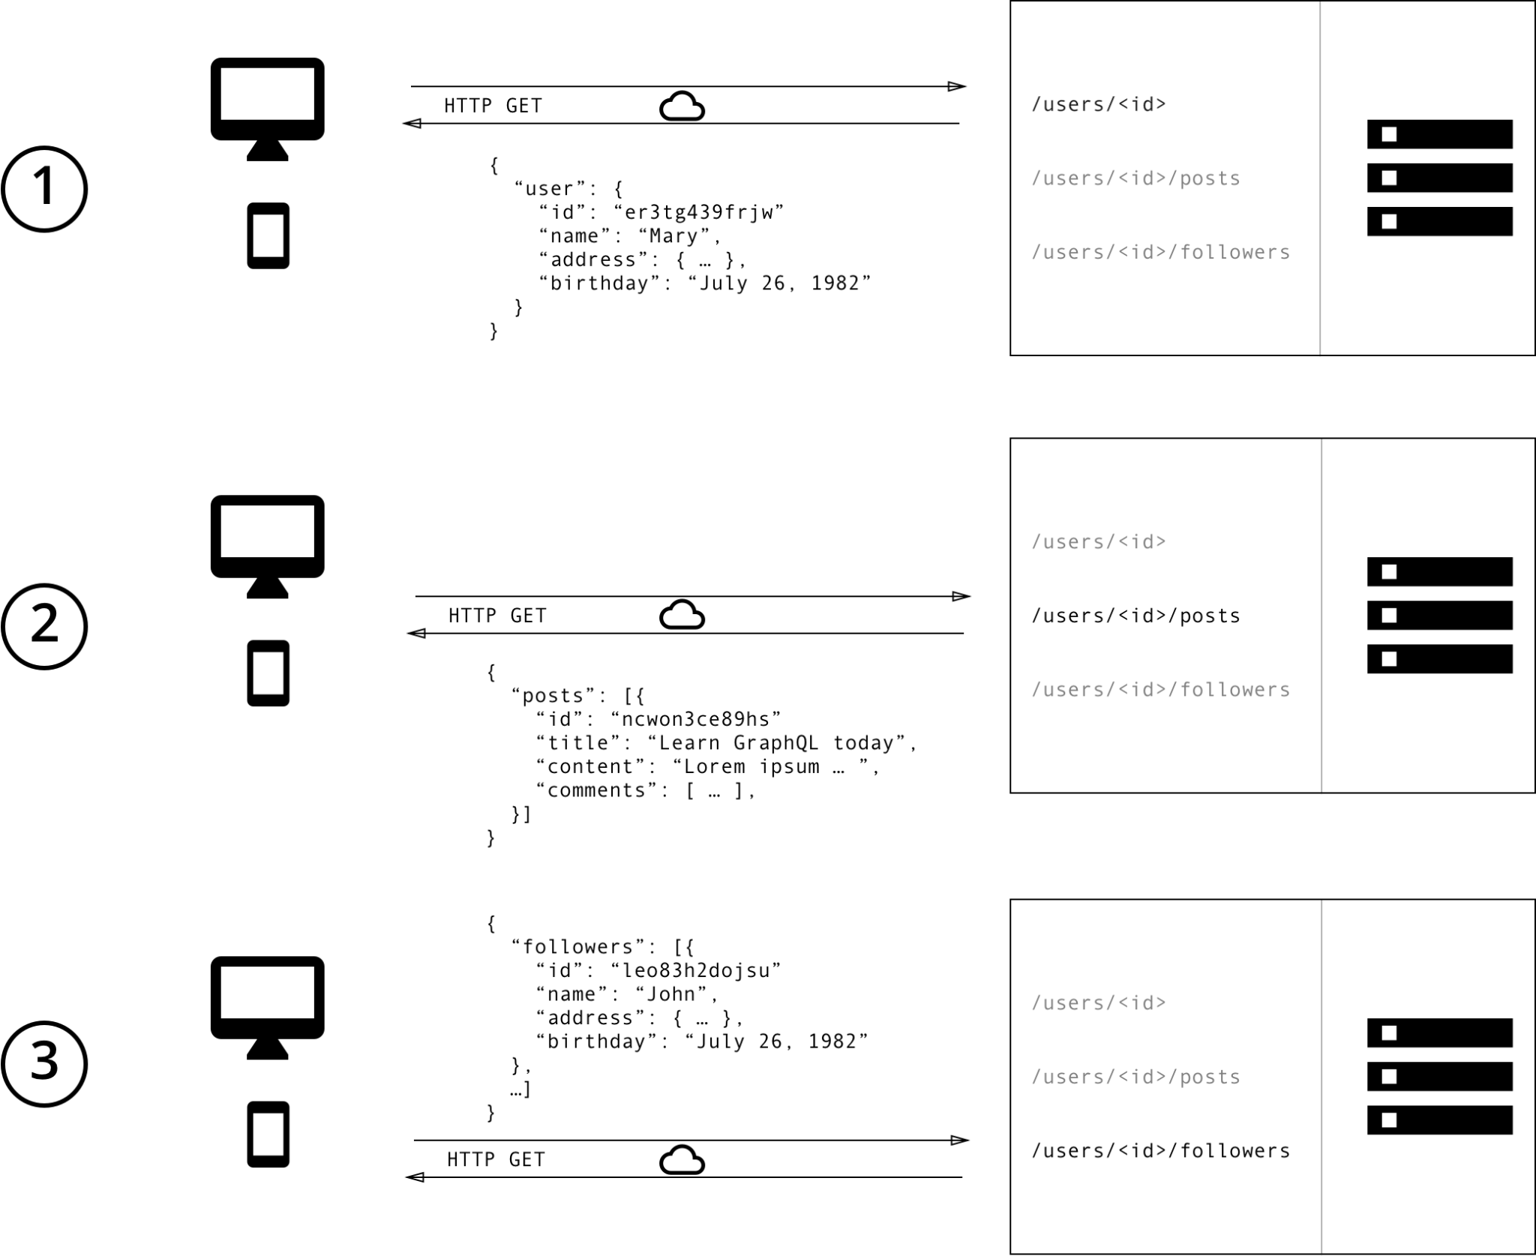

Slide 4
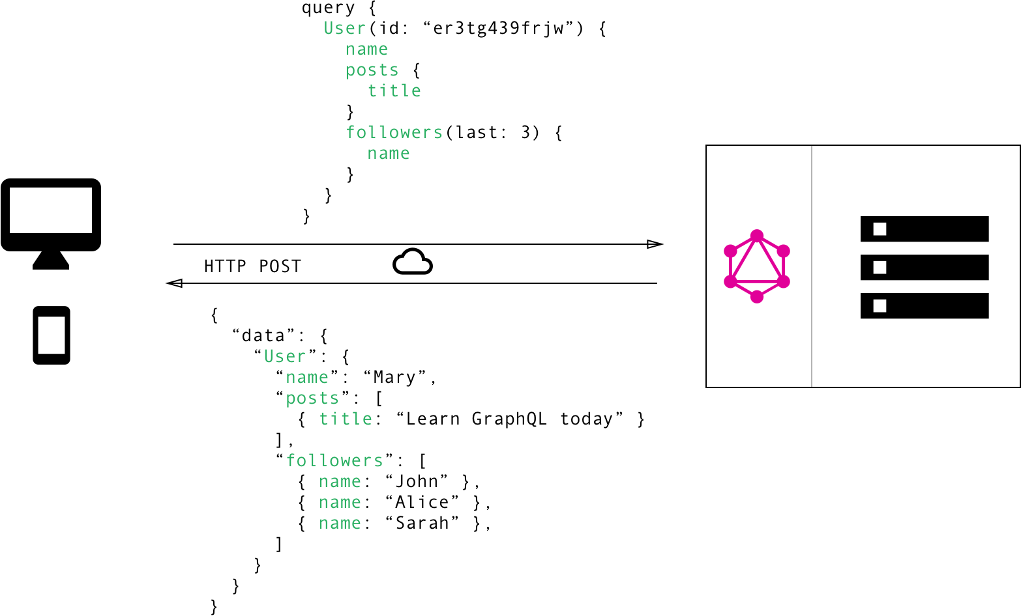

Slide 5
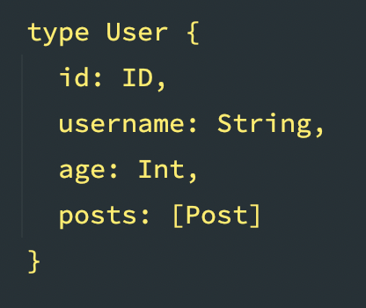
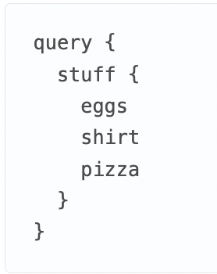
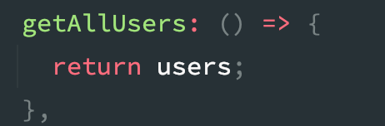
GraphQL Components
schema
queries
resolvers

Slide 6
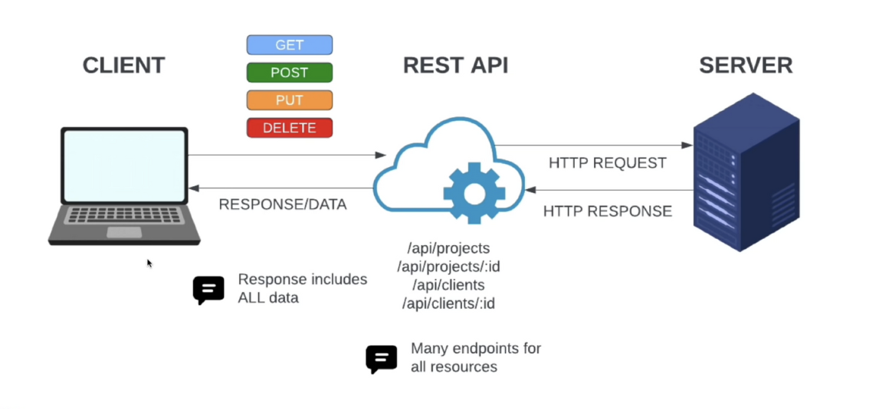
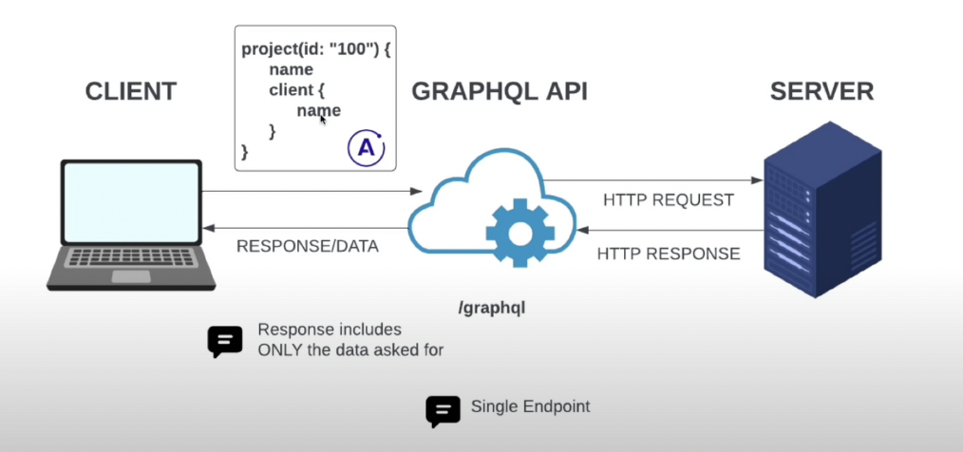

Slide 7
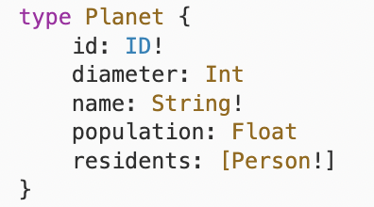
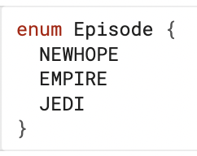
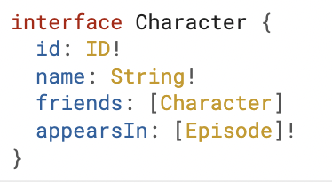
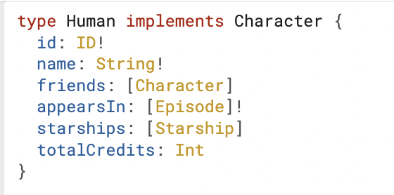

Slide 8
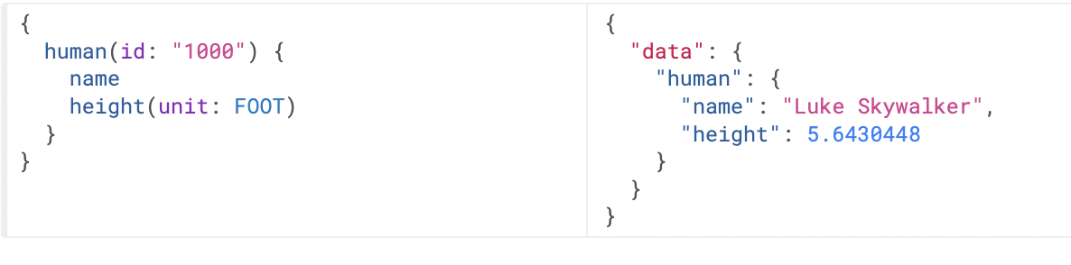

Slide 9
